Slide 1
자바프로그래밍기초
설치하기
전자정부 표준 프레임워크 기반 풀-스택 개발자 양성과정(7기)
최윤성

Slide 2
Index
1. JDK 1.7 (+ JDK1.8) 설치
2. 환경변수 설정

Slide 3
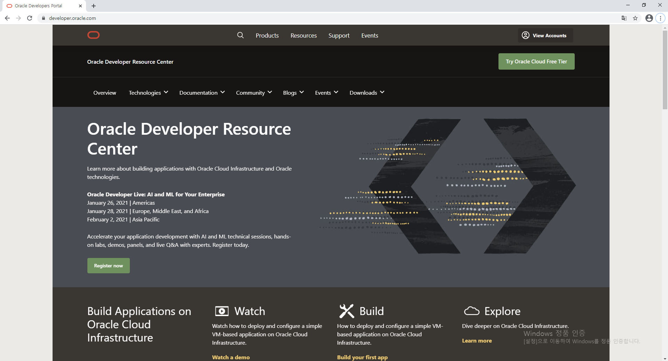
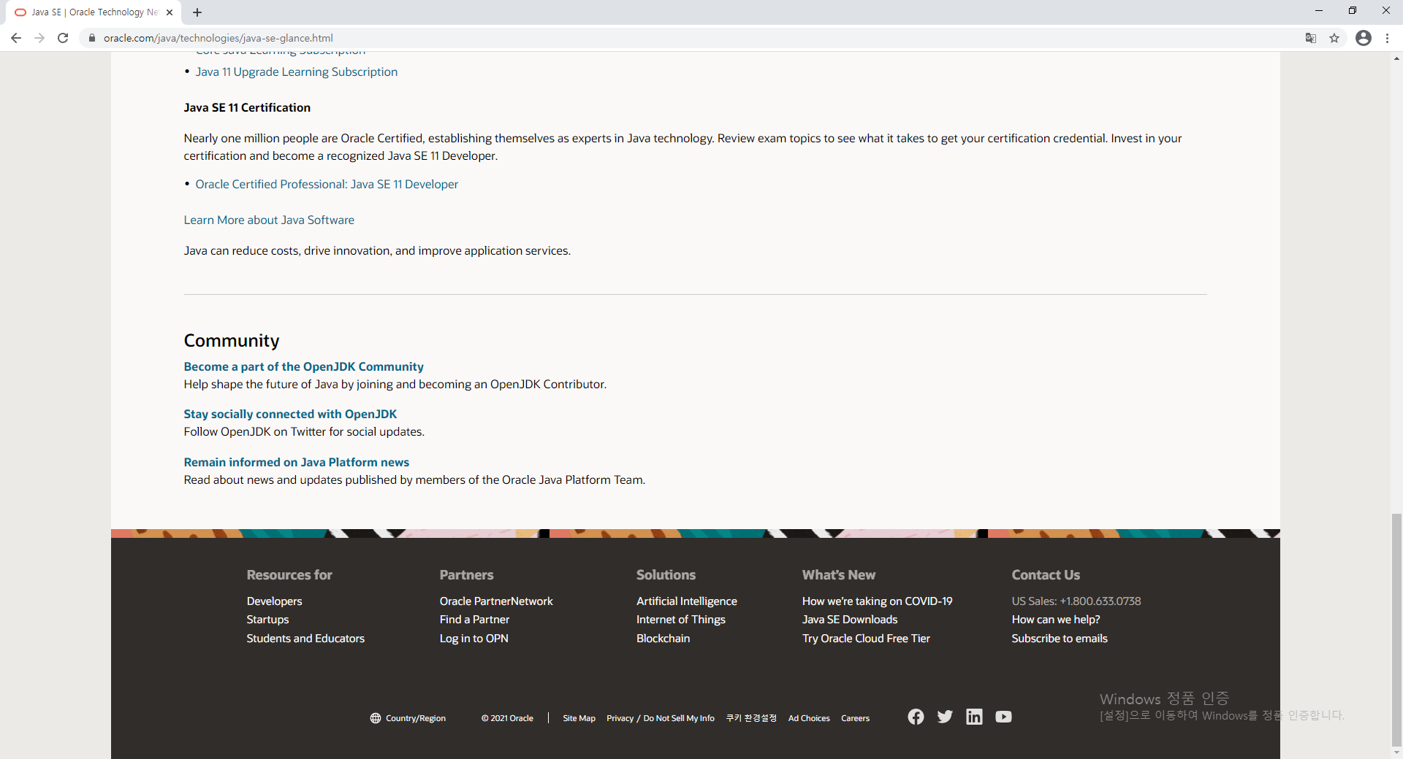
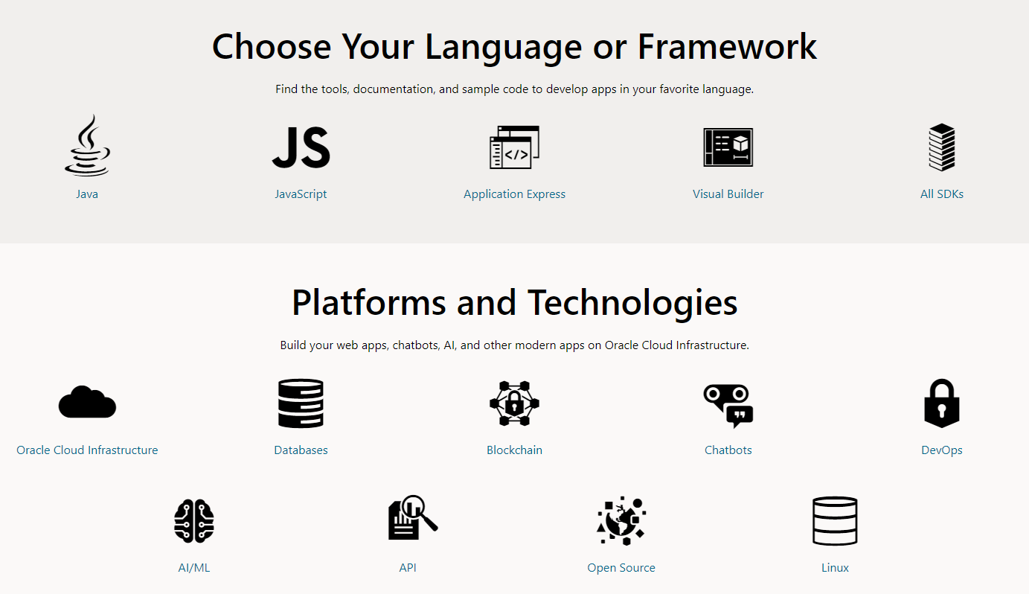
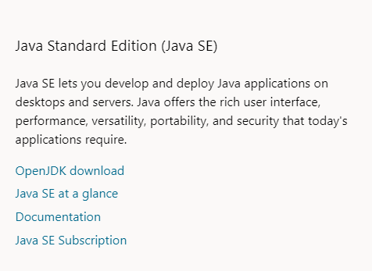
1. JDK 1.7 (+ JDK 1.8) 설치
1. 오라클 홈페이지 접속
2. 홈페이지 하단에 위치한
[다음을 위한 리소스 - 개발자] 클릭
3. [JAVA] 클릭
4. 페이지에 위치한
[JAVA Standard Edition(JAVA SE) 다운로드] 클릭

Slide 4
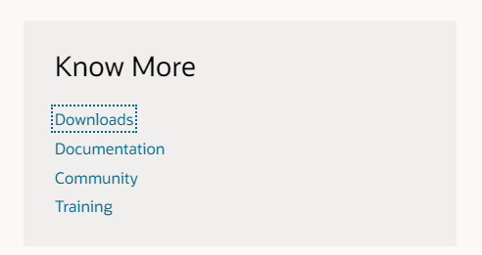
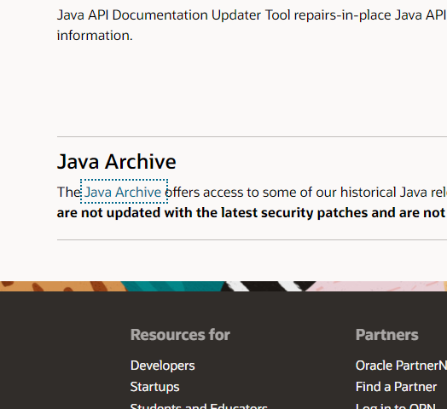
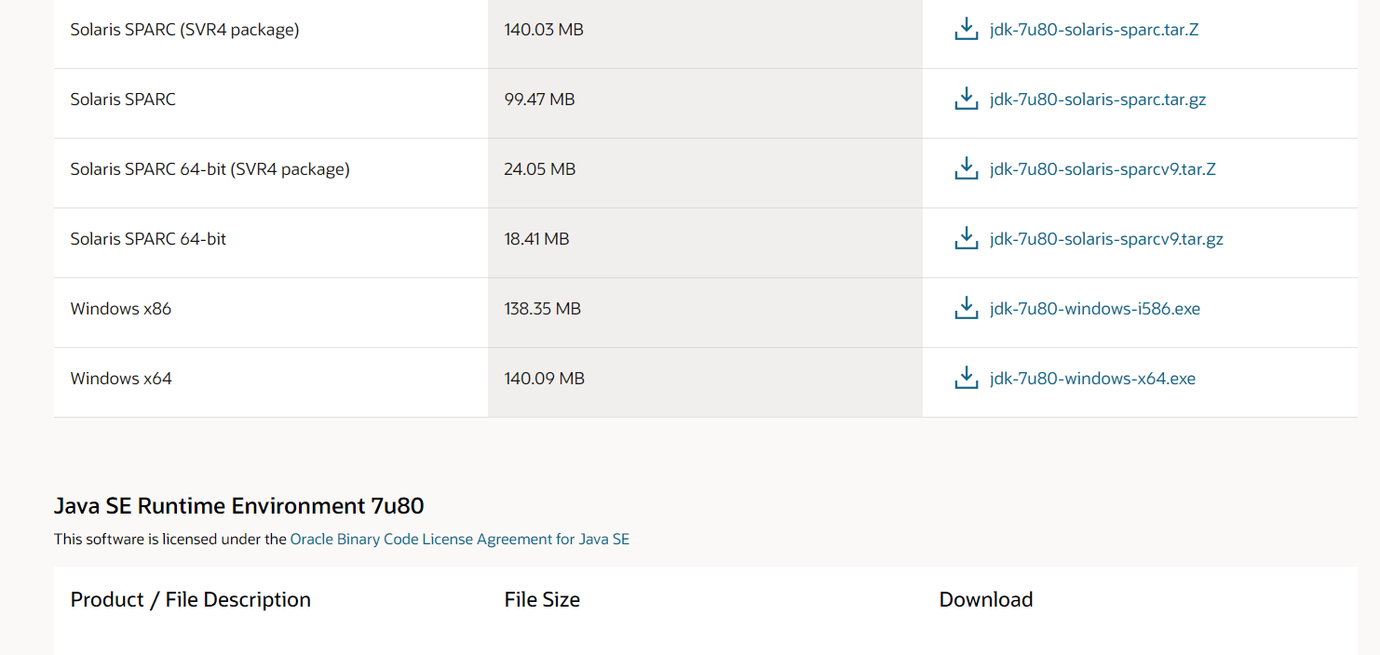
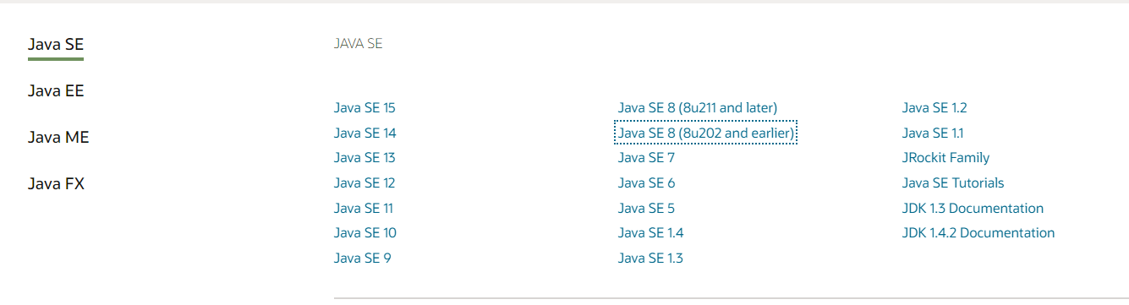
1. JDK 1.7 (+ JDK 1.8) 설치
5. 페이지 우측에 위치한
[Know More - Downloads] 클릭
6. 페이지 최하단에 위치한
[Java Archive] 클릭
7. [JAVA SE] 중 JAVA SE 7 /
JAVA SE 8(8u202 and earlier 를 클릭
8. 자신의 해상도와 맞는 버전으로 파일 다운로드
(오라클 로그인을 해야 다운로드 가능)

Slide 5
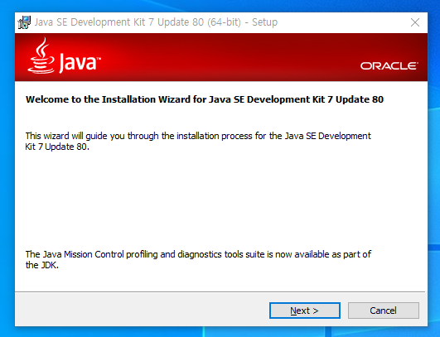
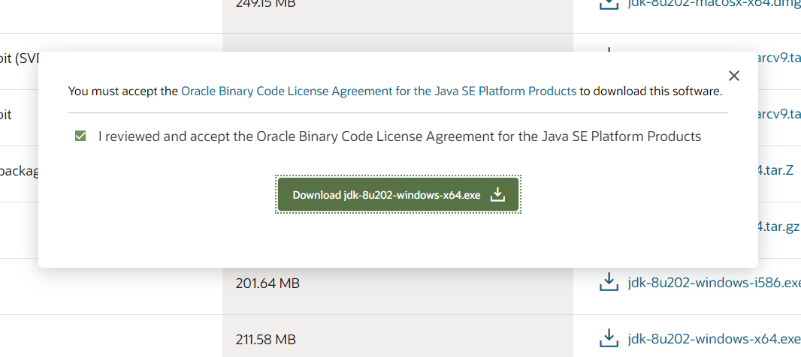
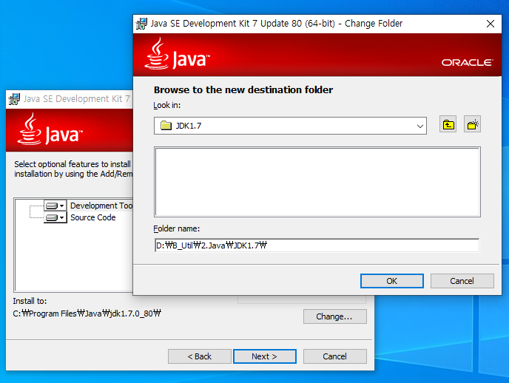
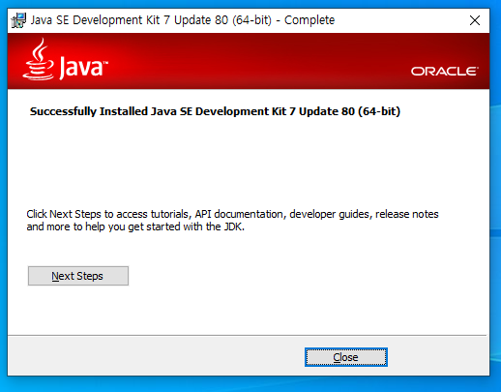
1. JDK 1.7 (+ JDK 1.8) 설치
9. 동의 후 다운로드
10. 설치파일 클릭 후 설치 진행
11. 설치 폴더 위치 지정
(D:\B_Util\2.Java\JDK1.7(or JDK 1.8) 지정)
12. 설치 후 나타나는 JRE 설치창은 무시하고 닫음

Slide 6
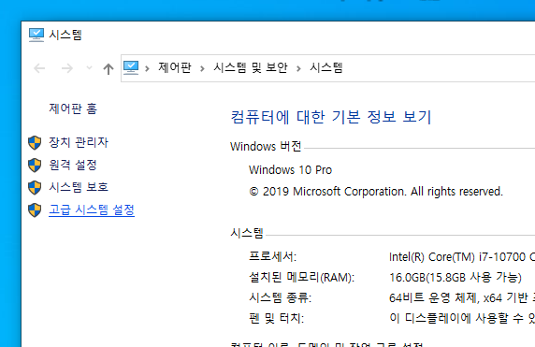
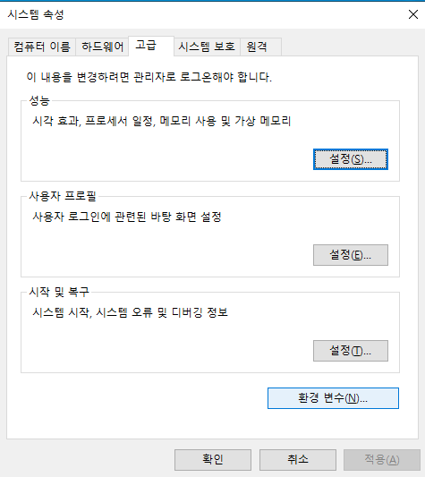
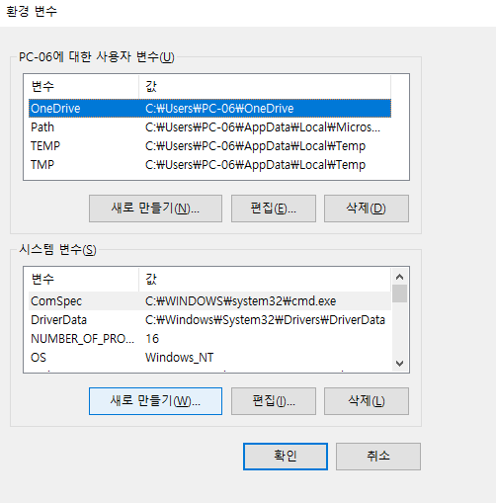
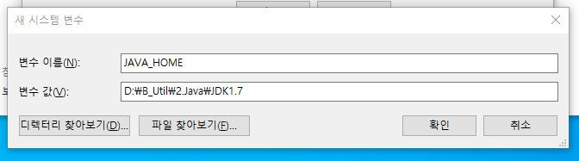
2. 환경변수 설정
1. 내컴퓨터 - 우클릭 - 고급 시스템 설정 클릭
2. 환경변수 클릭
3. 시스템 변수 - 새로만들기 클릭
4. 변수 이름 : JAVA_HOME
변수 값 : JDK1.7 설치 폴더

Slide 7
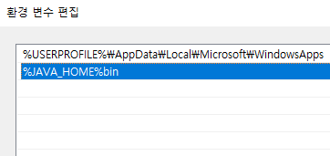
2. 환경변수 설정
5. 사용자 변수 - Path 클릭 - 편집
6. 새로만들기
%JAVA_HOME%bin 입력 후 확인

